Slide 1


Secure
C
ding
Dojo

Slide 2

Introducción
Secure Coding Dojo es una plataforma de capacitación en seguridad informática para desarrolladores.
Puede ser utilizada por organizaciones de todos los tamaños: desde aulas universitarias hasta grandes empresas.
Siendo un proyecto originado en Trend Micro, (creado como herramienta de formación para desarrolladores) en 2019, Secure Coding Dojo se convirtió en un proyecto OWASP.
Secure
ding
C
Dojo
Project leader &
Autor del material original
Paul Ionescu
@CloudSecPaul

Slide 3
Ataque-Gramas
Ataques comunes al software – Un enfoque visual

Slide 4



Evasión de Autenticación
Ataque-Gramas
La evasión de autenticación sucede cuando la aplicación no evita que un usuario desconocido acceda a una funcionalidad restringida del Sistema.
/login
/restricted
Navegación Forzada
Usuarios Comunes
Atacante

Slide 5
Confianza en entradas de datos no fiables
Ataque-Gramas
2. Hola admin!
La confianza en entradas de datos no fiables sucede cuando el software utiliza validaciones del lado del cliente, o almacena variables que luego son utilizadas para decisiones de seguridad.
Un atacante los puede modificar los datos almacenados en los clientes.
/restricted
1. Soy admin ;)
Atacante

Slide 6
Ausente o Incorrecta Autorización
Ataque-Gramas
La Ausente o incorrecta autorización ocurre cuando la aplicación no valida adecuadamente roles y permisos, permitiendo la escalada de privilegios.
/login
/limited
/admin
Navegación
Forzada
Atacante

Slide 7
Falta de cifrado de datos sensibles
Ataque-Gramas
Database
Si los datos sensibles no se protegen, un incidente de seguridad puede desencadenar en una filtración de datos de gran escala.
id | username | password
5163 | …
5164 | eve | ABCDEFG
5165 | …
/login
user: eve
pass: ABCDEFG
Data breach
Usuario
Atacante

Slide 8
Hashes sin sal
Ataque-Gramas
Si los hashes de las contraseñas no utilizan una sal, atacantes pueden determinarlas probando distintos valores precomputados
Database
id | username | passhash
5163 | …
5164 | eve | E9A92A2…
5165 | …
/login
user: eve
pass: ABCDEFG
Brecha de
datos
Hashes precomputados
value | md5 | sha256
…
ABCDEFG | BB74… | E9A92A2…
…
Usuario
Atacante
Notes:
If password hashes are not salted attackers can still reverse the password.

Slide 9

Adivinar contraseñas
Ataque-Gramas
El ataque de intento de adivinar la contraseña es el tipo de ataque más simple.
La falta de un mecanismo de bloqueo por varios intentos y de requerir una complejidad dada, permiten que este tipo de ataque suceda.
123456
password
…
ABCDEFG
…
Bloqueo
Complejidad
Atacante
/login
intento '123456' !
Contraseñas
Comunes
Contraseña inválida
intento 'password' !
Política de
Contraseñas
Contraseña inválida
…
intento 'ABCDEFG' !
Login autorizado!

Slide 10

Redirección no validada
Ataque-Gramas
Sitios que permiten redirecciones sin restricciones pueden facilitar ataques de phishing.
El usuario confía en la primera parte de la url, para luego traicionar esta confianza, redireccionando al visitante a la página maliciosa.
www.trusted.bien
www.evil.mal
Phishing
E-mail
Usuarios comunes
Atacante

Slide 11
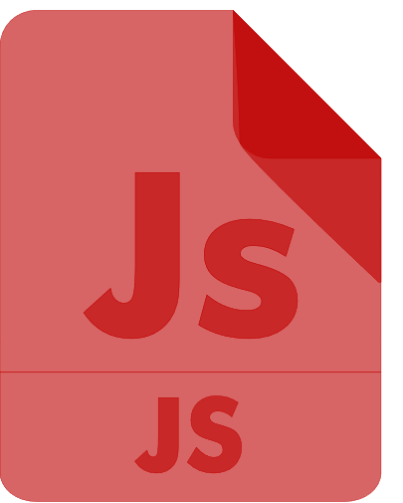
Cross-Site Scripting (XSS)
Ataque-Gramas
www.evil.mal
www.trusted.bien
Si un sitio refleja la entrada del usuario tal cual fue ingresada, entonces permite a un atacante el ingresar un script y modificar el funcionamiento original del sitio
Data
Usuarios comunes
Atacante

Slide 12
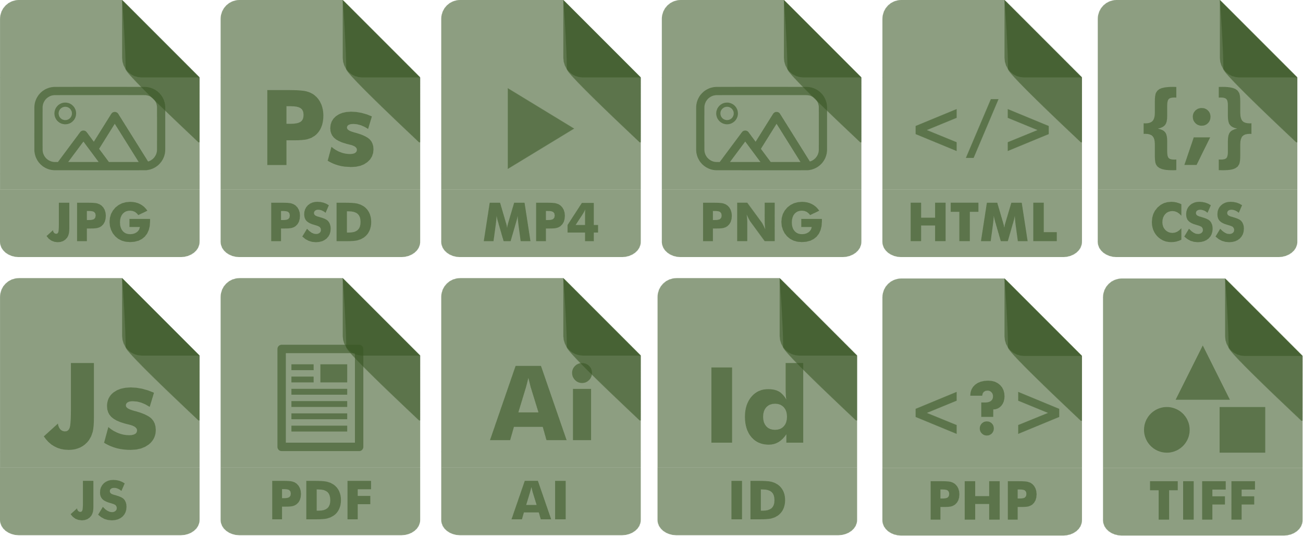
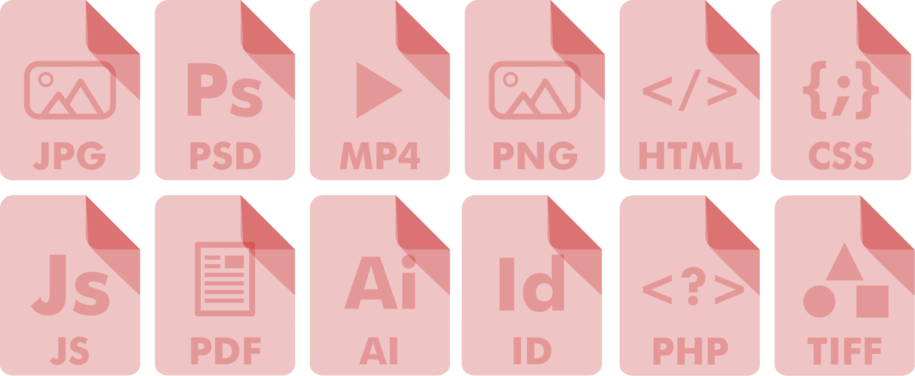

Carga de archivo peligroso
Ataque-Gramas
www.file.server
Los servidores que permiten la carga de archivos deben prevenir la carga de ejecutables y scripts, utilizando una lista de extensiones permitidas y cambiando la extensión del archivo en el servidor luego de ser cargado
Documento
Confidencia
Web Script
Malicioso
Usuario Común
Atacante

Slide 13


Path Traversal
Ataque-Gramas
Utilizando un Path traversal (también conocido como ../), un atacante puede abusar de un link de descarga para acceder a un archivo de un directorio privado.
file.txt
secret.txt
../../../secret.txt
file.txt
Atacante
Usuarios comunes

Slide 14



Deserialización Insegura
Ataque-Gramas
Los ataques de deserialización apuntan a aplicaciones que aceptan objetos en formato binario o texto. Para que el ataque sea posible, la aplicación debe referenciar clases inseguras que ejecutan código cuando se deserializa el objeto en memoria. Desafortunadamente, muchas de las bibliotecas de terceros más comunes incluyen estos tipos de clases.
Sistema de Librería
>_ evil.sh
Objeto
Comando
Objeto
Libro
Atacante
Usuarios Comunes

Slide 15
Previniendo ataques de Software
Las defensas básicas

Slide 16

La punta del Iceberg
Validación de
Entradas
Comandos
Parametrizados
Funciones
Seguras
Cifrar Datos
Manejo seguro de la memoria
Referencias Indirectas a Objetos
Neutralizar Salidas

Slide 17

Validación de Entradas
Permitir sólo las entradas que son esperadas
¿Dejaría a alguien que entrara a su casa si piensa que no debería estar allí?
Las listas de bloqueos son ineficientes
¿Tendría una lista de las personas que no pueden entrar a su casa?
Es como darle las llaves de su casa a todos excepto a unos pocos visitantes no deseados.

Slide 18
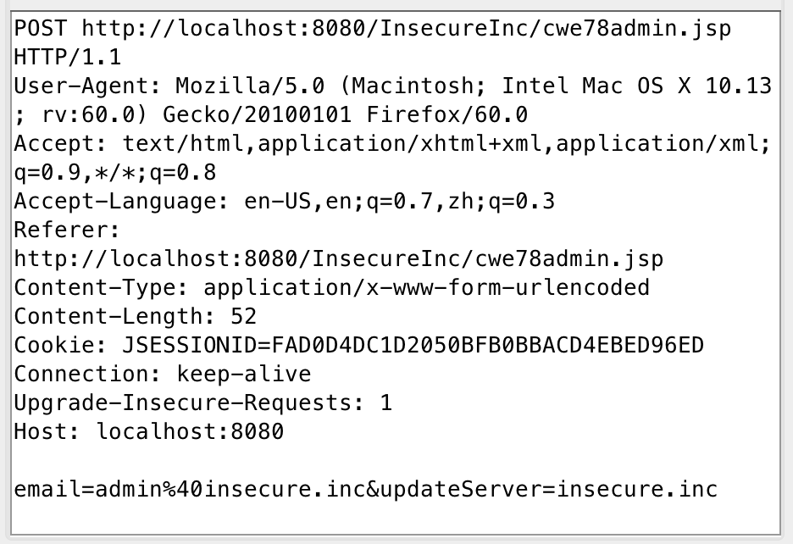
Caracteres especiales innecesarios
Muchos parámetros no precisan contener símbolos o puntuaciones
Muchos, ni siquiera requieren caracteres Unicode
Los parámetros que serán utilizados en consultas de base de datos (como ID, true/false, asc/desc) utilizan un conjunto de caracteres más reducido incluso.
Alfanumérico
Alfanumérico + .-_

Slide 19
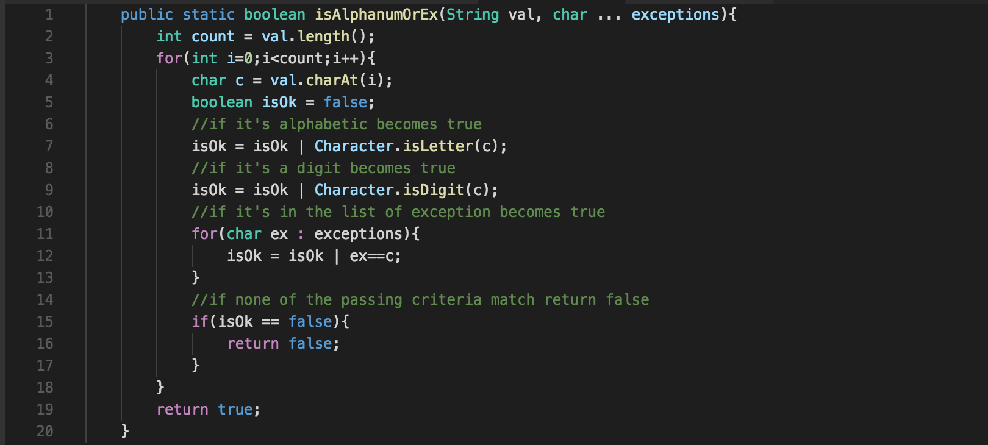
Ejemplo de función de validación de entradas

Slide 20
Algunos ejemplos
isAlphanumOrEx("true")
isAlphanumOrEx("desc")
isAlphanumOrEx("21845816438168")
isAlphanumOrEx("0x0709750fa566")
isAlphanumOrEx("Cr2i7nHq6qiMEs")
isAlphanumOrEx("site.local",'.')

Slide 21
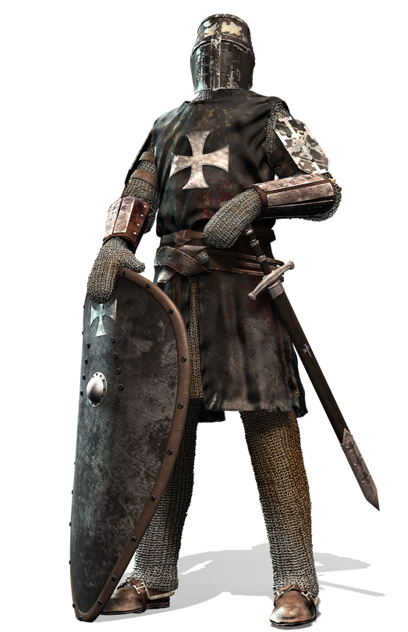
Ataques prevenidos con la validación de entradas
Inyecciones
Path Traversal
Cross-Site Scripting
Redirección no validada
Deserializaciones
…

Slide 22

¿Qué hacemos con los irlandeses?
Nombres, comentarios, artículos y textos libres en general requieren comillas:
O’Brien, don’t , “entre comillas”
Si bien la validación de entrada de datos reduce la superficie de exposición, no puede prevenir todos los ataques

Slide 23
En resumen…
La validación de entradas reduce la superficie de ataque y previene varios tipos de ataques
Utilizar listas de bloqueos es una mala práctica
Muchas entradas de datos son simplemente alfanuméricas
Para aquellos tipos de datos que necesitan caracteres especiales, necesitamos otros tipos de defensa

Slide 24
Las concatenaciones
COMMAND + INPUT = INJECTION
Other Command
… causan inyecciones!

Slide 25
CONCATENACIÓN
Comandos Parametrizados
Comando | Constante
Parámetro 1 | Input
Parámetro 2 | Input
Intérprete de comandos
… previenen inyecciones!

Slide 26
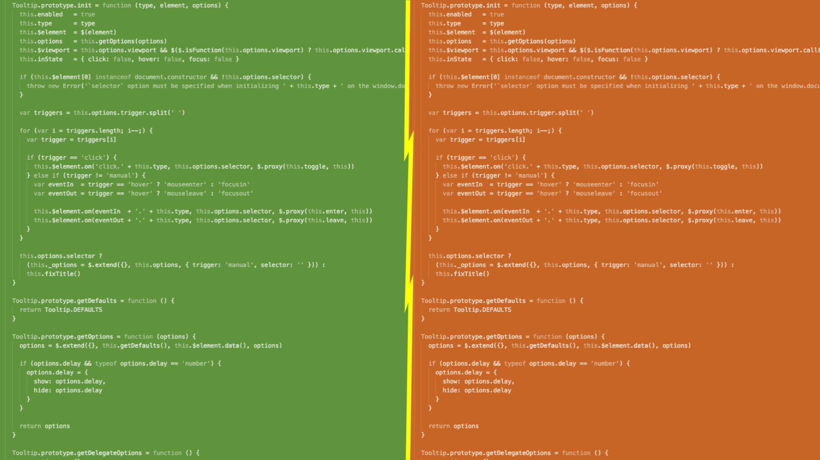
Juguemos a:
¡DETECTAR LA INYECCIÓN!

Slide 27
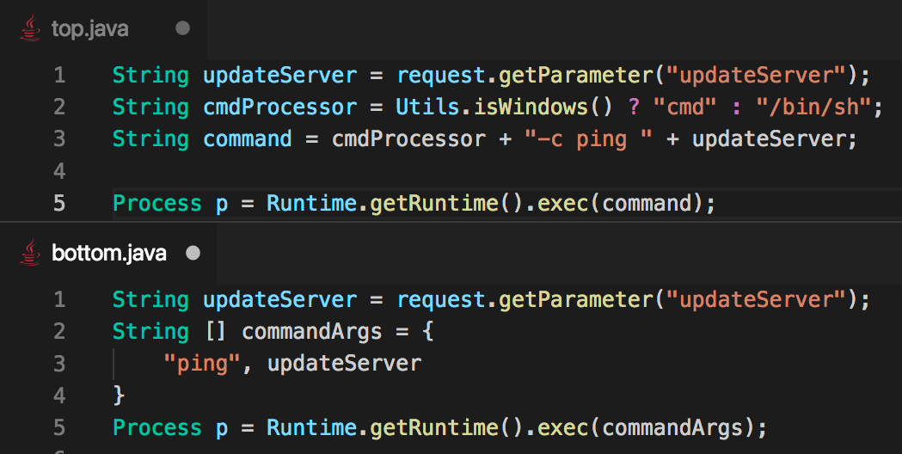

Slide 28
Respuesta: top.java
Notes:
Top.java posee la inyección

Slide 29
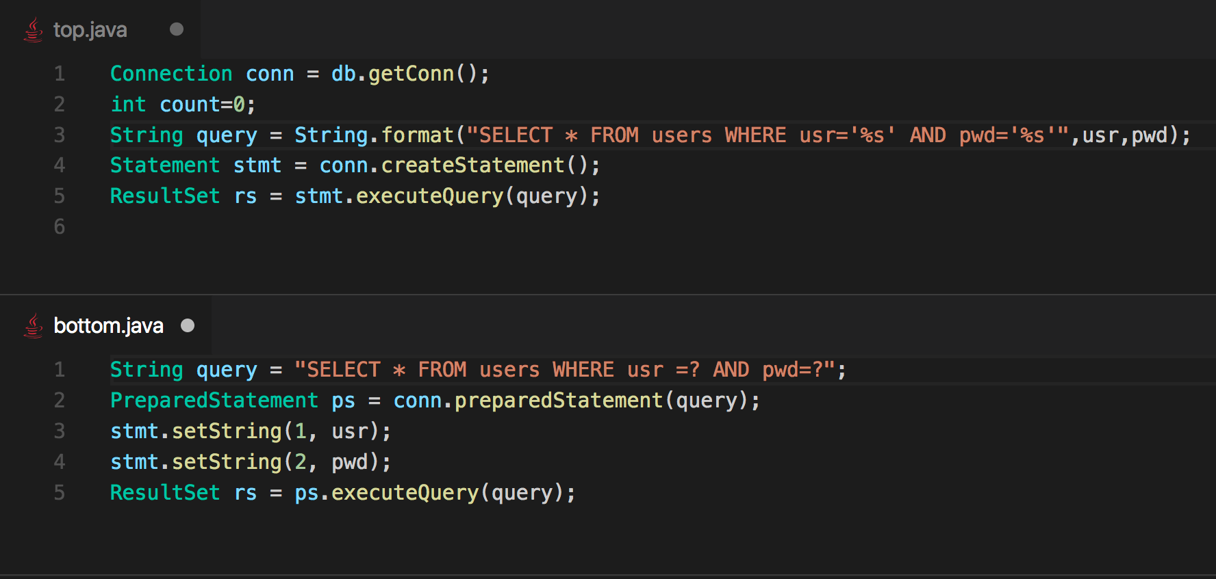
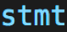

Slide 30
Respuesta: top.java
Notes:
Top.java posee la inyección

Slide 31
En resumen…
Comandos parametrizados manejan las situaciones cuando caracteres peligrosos son necesarios
Frameworks del tipo ORM previenen errores
Notes:
Parameterized Commands handle situations where hazardous chars are needed
ORM Frameworks prevent mistakes

Slide 32

Asegurando los datos
GDPR y otras legislaciones sobre protección de datos han puesto sobre la mesa la gestión de la seguridad de los datos.
Los datos deben ser transmitidos y almacenados de forma segura.
La criptografía es la piedra angular.
Protocolos seguros: TLS 1.2, TLS 1.3
Cifradores seguros: ECDHE
Hashes seguros: SHA-2
Rechazar certificados inválidos, e incluso considere fijar certificados (certificate pinning)
Cifrado simétrico tanto para tránsito como en almacenamiento: AES 256 GCM

Slide 33
Asegurando los datos
Otras formas:
Anonimizar datos privados
No recolectar o enviar datos privados
Cortos períodos de retención
Asegurar el control de sus datos a los usuarios

Slide 34
Juguemos a:
¡DETECTAR LA BRECHA DE DATOS!

Slide 35
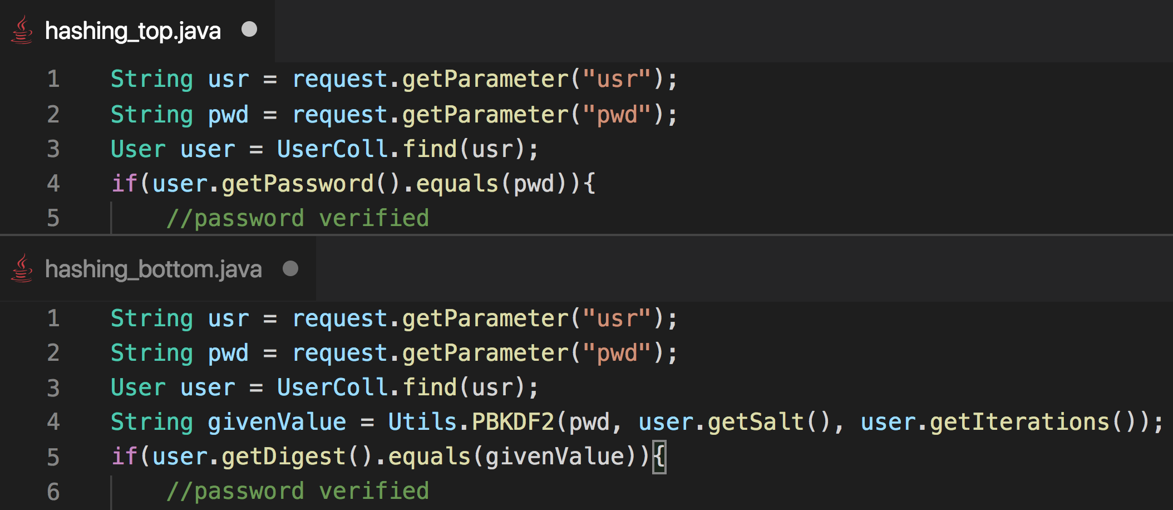

Slide 36
Respuesta: hashing_top.java
Notes:
Las contraseñas en Top se almacenan con un hash sin sal
ee la inyección

Slide 37
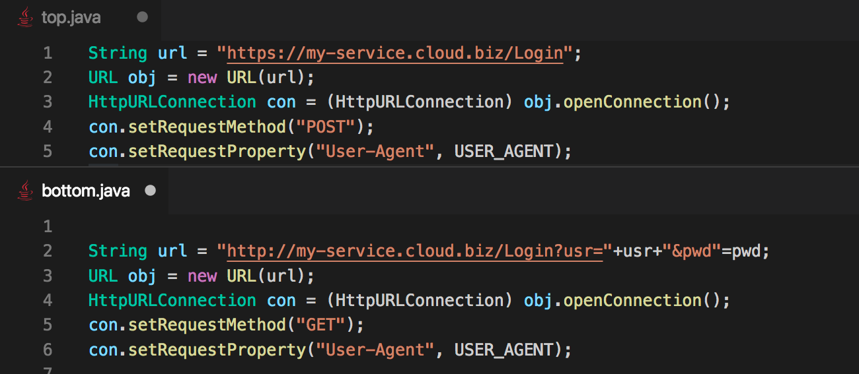

Slide 38
Respuesta: boton.java
Notes:
User and password transmitted in clear text via query parameters

Slide 39
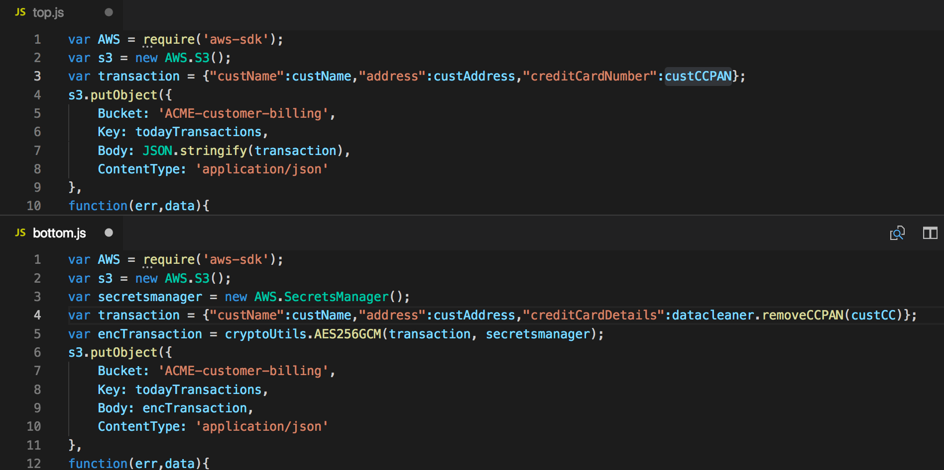

Slide 40
Respuesta: top.java
Notes:
(Person details and credit card number saved in the clear to S3 bucket)

Slide 41
En resumen…
Evite recolectar datos de personas
Pseudonimizar los datos. Hashes seguros con sal pueden ser utilizados. Reemplazar datos clave con *
Utilice algoritmos criptográficamente fuertes.
Toda comunicación debe ser cifrada
La clasificación de datos es riesgosa. Ante la duda, cifre todos los datos.

Slide 42

Proteger las Interfaces de Usuario web (UI)
Aplicaciones empresariales utilizan UI web.
HTML es lindo, independiente de la plataforma y poderoso.
Bibliotecas como jQuery, React, VUE y Angular generan Uis responsivas y versátiles.

Slide 43

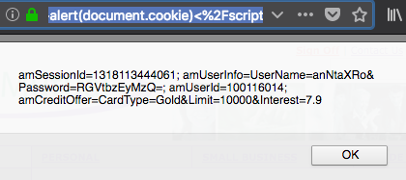
Cross-Site Scripting (XSS)
La habilidad de inyectar JavaScript arbitrario dentro de una página web:
Reflejado
Almacenado
Basado en DOM
Fácil de introducir
Fácil de detectar
Permite brechas de datos a través de ataques de falsificaciones de identidad

Slide 44
Defendiéndose de XSS
Validación de entradas de datos ;)
Neutralizar Salidas
Server Pages -> Codificación de HTML (Escapeo)
< transforma a &lt;
> transforma a &gt;
" transforma a &quot;
JavaScript (DOM XSS)
Atributos peligrosos
innerHTML
src
onLoad, onClick, etc…
Funciones peligrosas
eval
setTimeout
setInterval

Slide 45

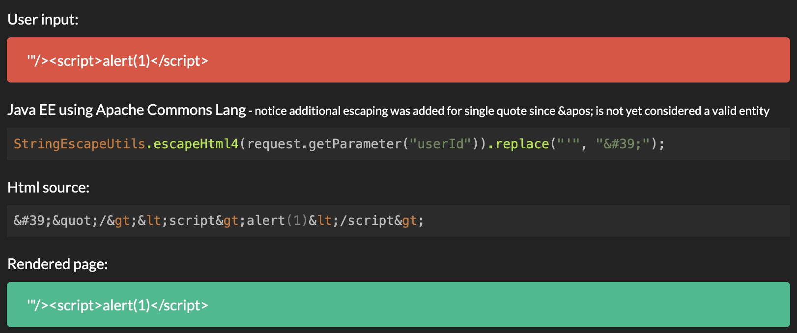
Codificación de HTML neutraliza XSS

Slide 46
Juguemos a:
¡DETECTAR EL XSS!

Slide 47
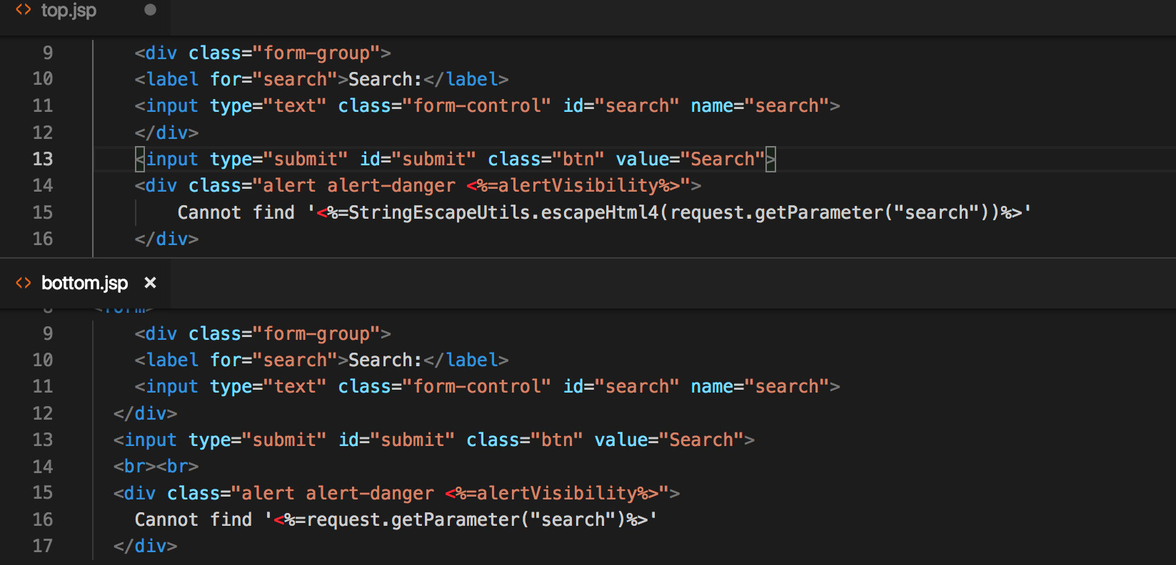

Slide 48
Respuesta: bottom.jsp
Notes:
User input is written into the page as is

Slide 49
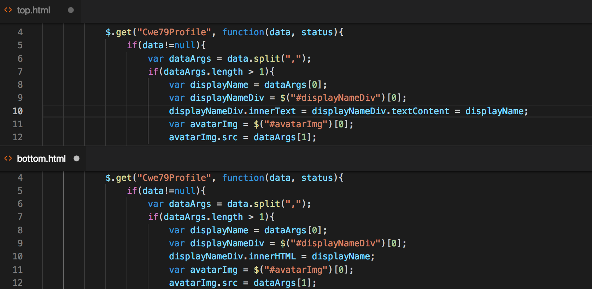

Slide 50
Respuesta: bottom.html
Notes:
Data is written into a dangerous HTML attribute

Slide 51
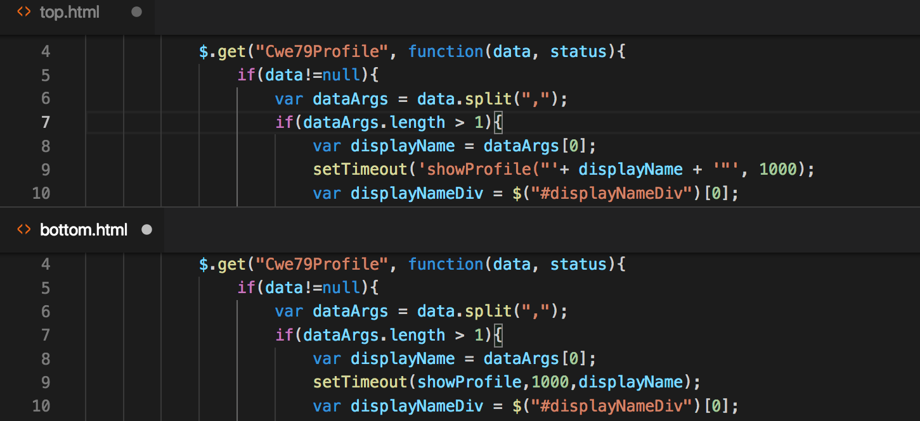

Slide 52
Respuesta: top.html
Notes:
Code is executing a dangerous function, actually an example of code injection

Slide 53
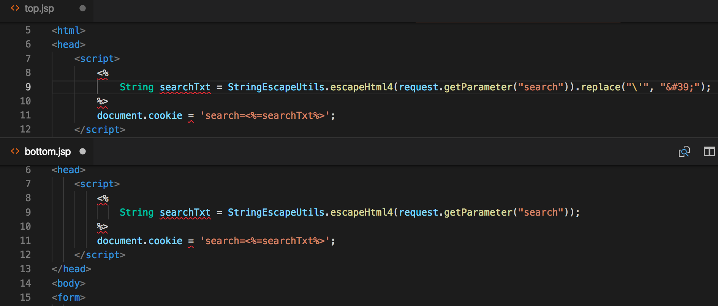

Slide 54
Respuesta: bottom.jsp
Notes:
Input is being reflected between the <script> tags

Slide 55
En resumen…
XSS es fácil de introducir y fácil de encontrar
La codificación debe ser aplicada para todo contenido generado en el servidor
Se requiere también la codificación de comillas simples
Atributos y funciones peligrosas de HTML deben ser manejados con cuidado o evitados

Slide 56
Referencia indirecta a objetos
1
2
3

Slide 57
Juguemos a:
¡DETECTAR EL PATH TRAVERSAL!

Slide 58
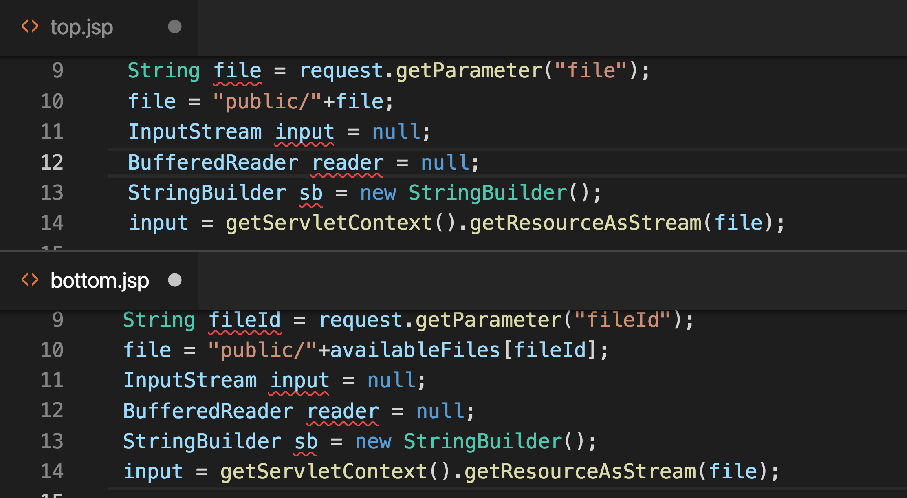

Slide 59
Respuesta: top.jsp
Notes:
Input is concatenated to a system path allowing manipulation

Slide 60
En resumen…
Reduzca la superficie de ataque accediendo a los objetos a través de identificadores en vez de la representación real
Los identificadores son fácilmente validables como entradas de datos. Esto también soluciona problemas de codificación.

Slide 61


Slide 62
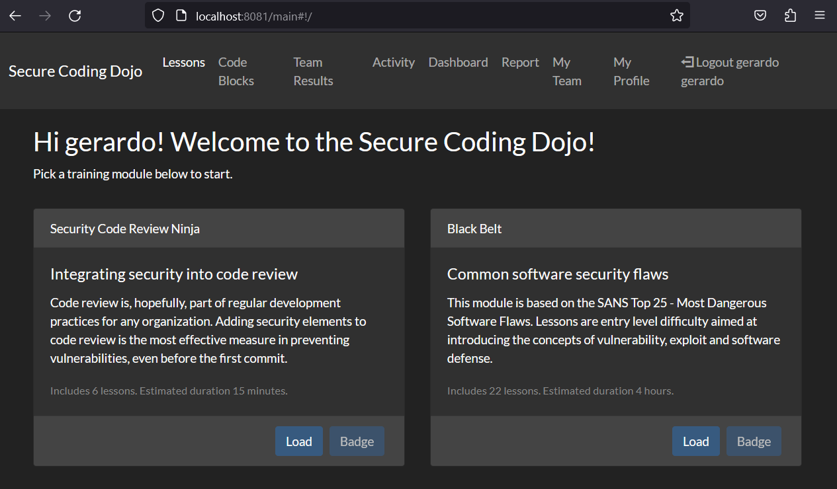

Slide 63
Desafíos para hoy
http://IP:8081
Security Code Review Ninja
Input Validation
Protecting Data
Preventing Cross-Site Scripting
Indirect Object References
Black Belt
¡Tan lejos como puedas hoy!

Slide 64
Créditos de las imágenes
8212733 - https://pixabay.com/photos/woman-laptop-business-blogging-3190829/
Janson_G - https://pixabay.com/photos/knight-crusader-isolated-2939429/
mohamed_hassan - https://pixabay.com/photos/europe-gdpr-data-privacy-3256079/ Pexels - https://pixabay.com/photos/coding-computer-hacker-hacking-1841550/
Photo Mix - https://pixabay.com/photos/house-keys-key-the-door-castle-1407562/
PublicDomainPictures - https://pixabay.com/photos/board-card-chip-computer-data-22098/
MTZD - https://pixabay.com/vectors/icon-file-extension-document-2488093/
Stux - https://pixabay.com/photos/black-board-chalk-traces-school-1072366/
StruffelProductions - https://pixabay.com/photos/code-programming-love-computer-3078609/
TeroVasalainen - https://pixabay.com/photos/question-mark-hand-drawn-solution-2123969/
StartupStockPhotos - https://pixabay.com/photos/children-win-success-video-game-593313/
Ataque-Gramas creados por Paul Ionescu y distribuidos con el Secure Coding Dojo project

Slide 65


¡Gracias!
Secure
C
ding
Dojo
OWASP UY
Gerardo Canedo https://www.linkedin.com/in/gcanedo/
Notes:
Security Code Review Master : Input Validation
Security Code Review Master : Protecting Data
Security Code Review Master : Preventing Cross-Site Scripting
Security Code Review Master : Indirect Object References

